Slide 1

Становление
и развитие
проекта

Slide 2





Региональные институты развития: в прошлом
Акционерное общество
«Корпорация развития
Архангельской области»
Государственное
автономное учреждение
Архангельской области
«Дом предпринимателя» (бывший АРБИ)
Государственное
автономное учреждение
Архангельской области
«Инвестсельстрой»
47/38
16/11
28/12
Государственное
унитарное предприятие
Архангельской области
«Инвестиционная компания
«Архангельск»
Государственное
унитарное предприятие
Архангельской области
«Фонд имущества и инвестиций»
Микрокредитная компания
Архангельский
региональный фонд
«Развитие»
11/11+ привлеченные специалисты
28/12
64,2/64,2
3

Slide 3

Основные цели и задачи проекта
Задача 1
Централизация действующих институтов развития
Задача 2
Организация инфраструктурной площадки, принцип «одного окна» для бизнеса
Задача 3
Внедрение сквозной CRM-системы
Задача 4
Мониторинг и контроль эффективности предоставления мер поддержки бизнеса
3

Slide 4
В декабре 2018 года создано АНО
Архангельской области Агентство регионального развития
Цель: объединив компетенции, знания и возможности существующих региональных структур по поддержке предпринимательства создать многофункциональную систему по предоставлению поддержки потенциальным, действующим предпринимателям региона и инвесторам по принципу «единого окна», синхронизированную со стратегией развития региона
5

Slide 5

Цель Агентства
Соответствие стратегии развития региона, сокращение сроков ее реализации
Обратная связь от бизнеса и деловых сообществ на системной основе
Около 300 услуг для бизнеса и МСП в одном месте
Единая система
мер поддержки бизнеса-
физическое и виртуальное пространство, объединившее все структуры поддержки бизнеса и МФЦ, с единой точкой входа
До 5 каналов коммуникаций
Коворкинг
Высокое качество оказания услуг бизнесу за счет автоматизации процессов
6

Slide 6
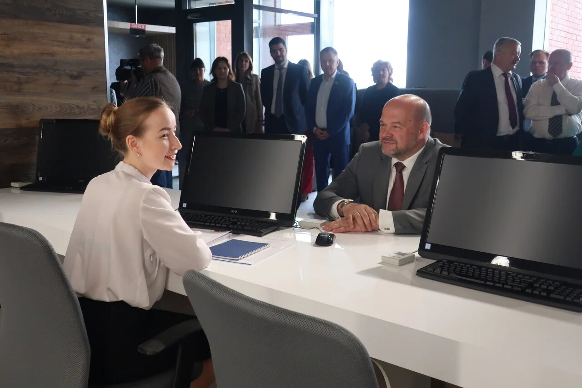
31 мая – торжественное открытие «единого окна»
В срок в центре города в новом здании создано помещение, учитывающие требования «Мой бизнес».
43% внебюджетного финансирования при открытии
(общая сумма подготовки помещения по требованиям – 37,2 млн. руб., федеральные средства – 21,2 млн. руб.)
Одновременно решен вопрос о включении:
- Центра развития инвестиционной деятельности;
- Инновационного центра;
- Отдел по работе с муниципальными образованиями;
- Центр компетенций в сфере сельского хозяйства.
- Отдел по взаимодействию с федеральными институтами развития.
7

Slide 7

Стратегия региона-2035
Задача по созданию сервисной модели оказания поддержки МСП реализована.
«Одно окно» для бизнеса сформировано на базе
АНО АО «Агентство регионального развития»
8

Slide 8

НАЦИОНАЛЬНЫЙ ПРОЕКТ
«МАЛЫЙ И СРЕДНИЙ БИЗНЕС И ПОДДЕРЖКА ИНДИВИДУАЛЬНОЙ ПРЕДПРИНИМАТЕЛЬСКОЙ ИНИЦИАТИВЫ»
19,2 млн чел
25
млн чел
2018
2024
Модернизация системы поддержки экспортеров
Улучшение
условий ведения предпринимательской деятельности
Расширение доступа субъектов МСП к финансовой поддержке
Популяризация предпринимательства
Система поддержки фермеров и развитие сельской кооперации
Идея
Начало бизнеса
Устойчивое развитие
Экспорт
Создание системы акселерации субъектов МСП
Создание цифровой платформы поддержки производственной и сбытовой деятельности субъектов МСП

Slide 9

Идея по созданию «единого окна» на федеральном уровне
10

Slide 10












Основные меры поддержки
Обучение, консультационные услуги
по различным направлениям
Помощь в сертификации, получении патентов,
регистрации торговых марок
Подбор финансовых инструментов
на льготных условиях
(кредиты, гарантии, гранты)
Исследования рынка,
в т. ч. для экспортеров и участников кластеров
Поиск партнеров за рубежом,
создание площадок для коммуникаций
«Упаковка» проектов,
составление бизнес-планов,
разработка ТЭО
Информирование об актуальных
деловых событиях
Подбор земельных участков, консультации по
земельным вопросам
Сопровождение инвестпроектов, создание проектов государственно-частного партнерства
Помощь в переводе,
в т. ч. сайтов и презентационных
материалов
Информационная поддержка, истории успеха предпринимателей региона
Помощь КФХ, развитие проектов в сельском хозяйстве
11

Slide 11
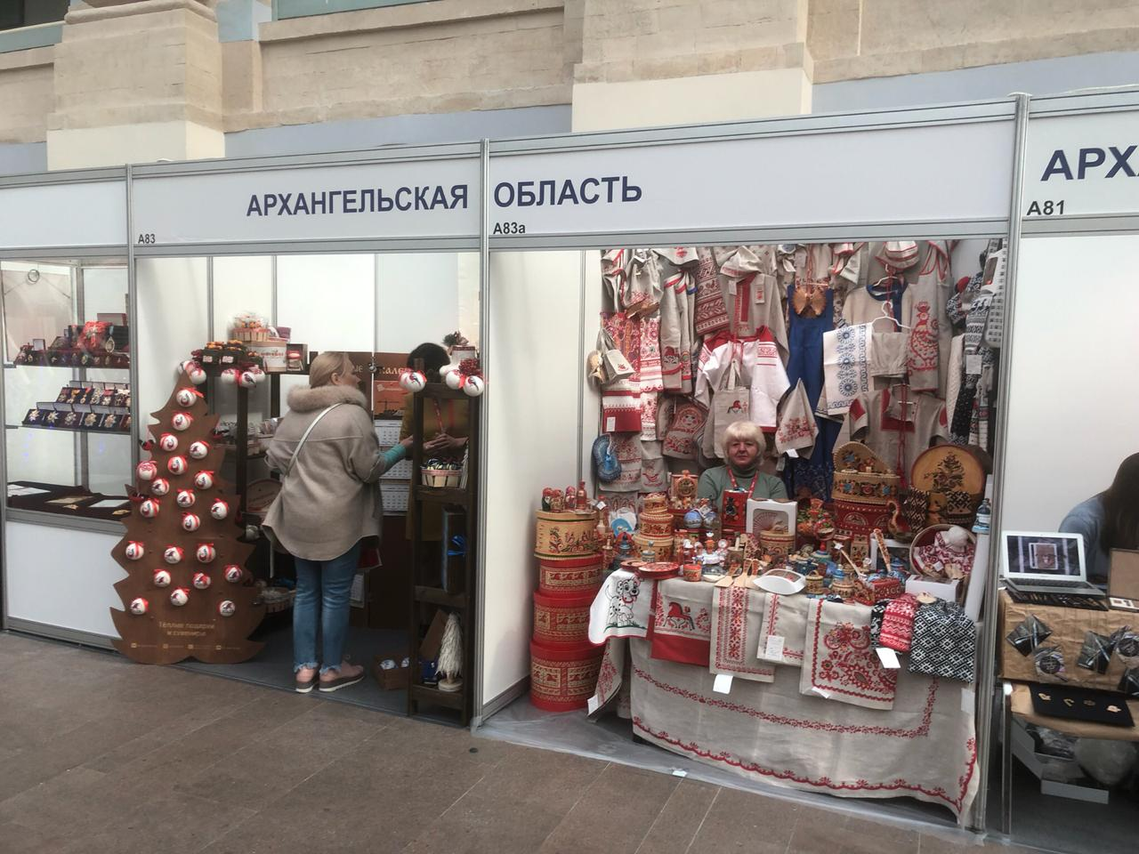
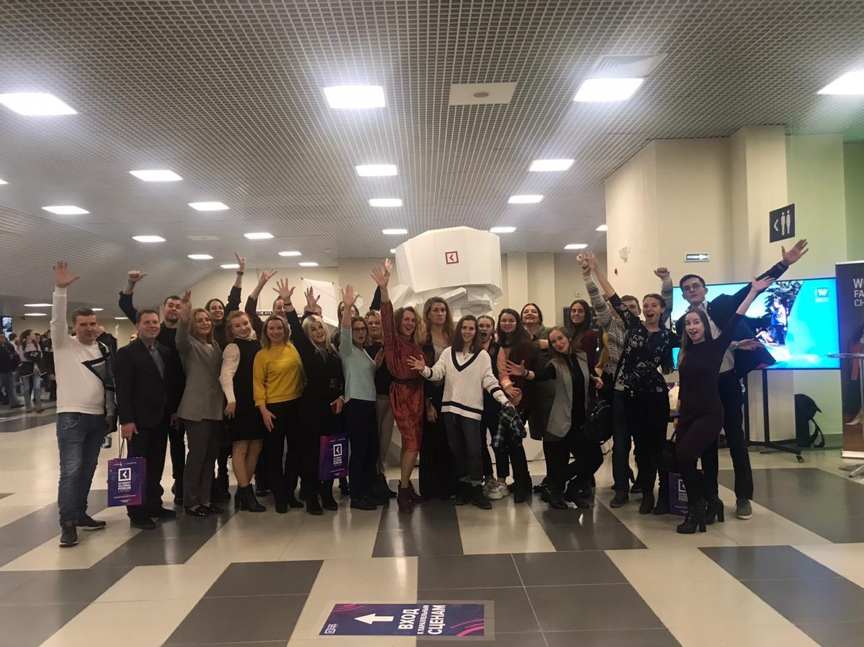
Центр поддержки предпринимательства
Консультации на 01.10.2019 – более 350 физическим лицам и СМСП;
Проведено 32 мероприятия (более 3000 человек участников,
из них более 1000 МСП);
Услуги по регистрации деклараций – 48 СМСП;
3 бизнес-миссии для 9 СМСП;
Организовано участие 10 СМСП в 3 выставках (Диплом за
лучшую российскую экспозицию).
Основные функции:
Консультации для предпринимателей и тех, кто планирует деятельность;
Организация бизнес-миссий и участия в выставках;
Обучение и деловые мероприятия;
Обеспечение регистрации торговых марок;
Помощь в сертификации продукции;
Помощь в патентовании.
9

Slide 12
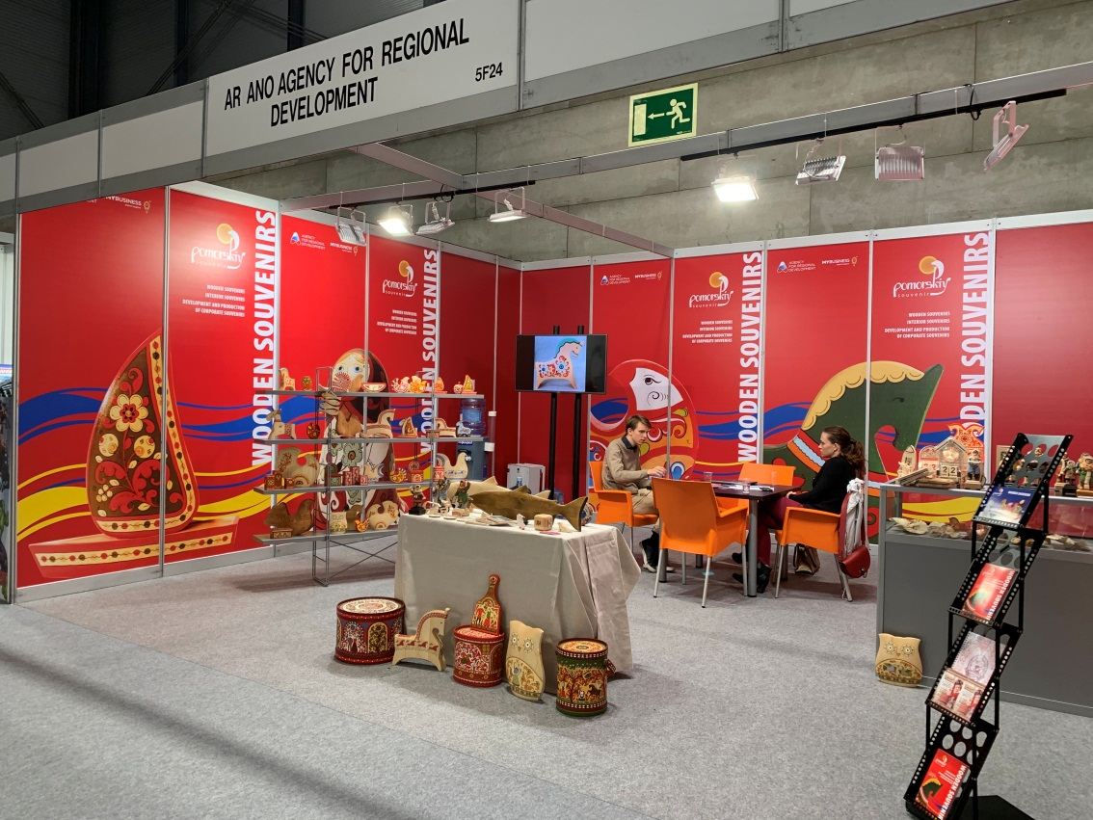
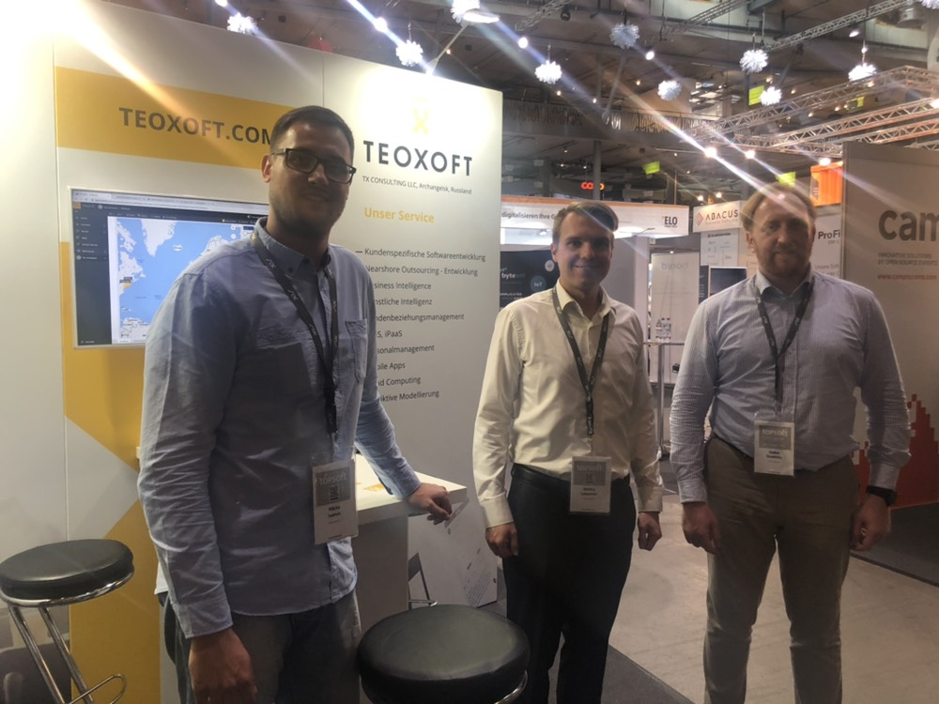
Центр поддержки экспорта
Меры поддержки и консультации на 01.10.2019 – 140 СМСП;
Объем поддержанного экспорта более 225 млн. руб.;
2 обучающих семинара (27 уникальных участников);
3 бизнес-миссии для 9 СМСП;
Организовано участие для 17 СМСП в 9 международных выставках.
Основные функции:
Консультации для предпринимателей-экспортеров;
Организация бизнес-миссий и участия в выставках за рубежом;
Обучение и деловые мероприятия для экспортеров;
Обеспечение перевода на иностранные языки документов,
рекламных материалов, сайтов.
Помощь в зарубежной сертификации продукции.
9

Slide 13
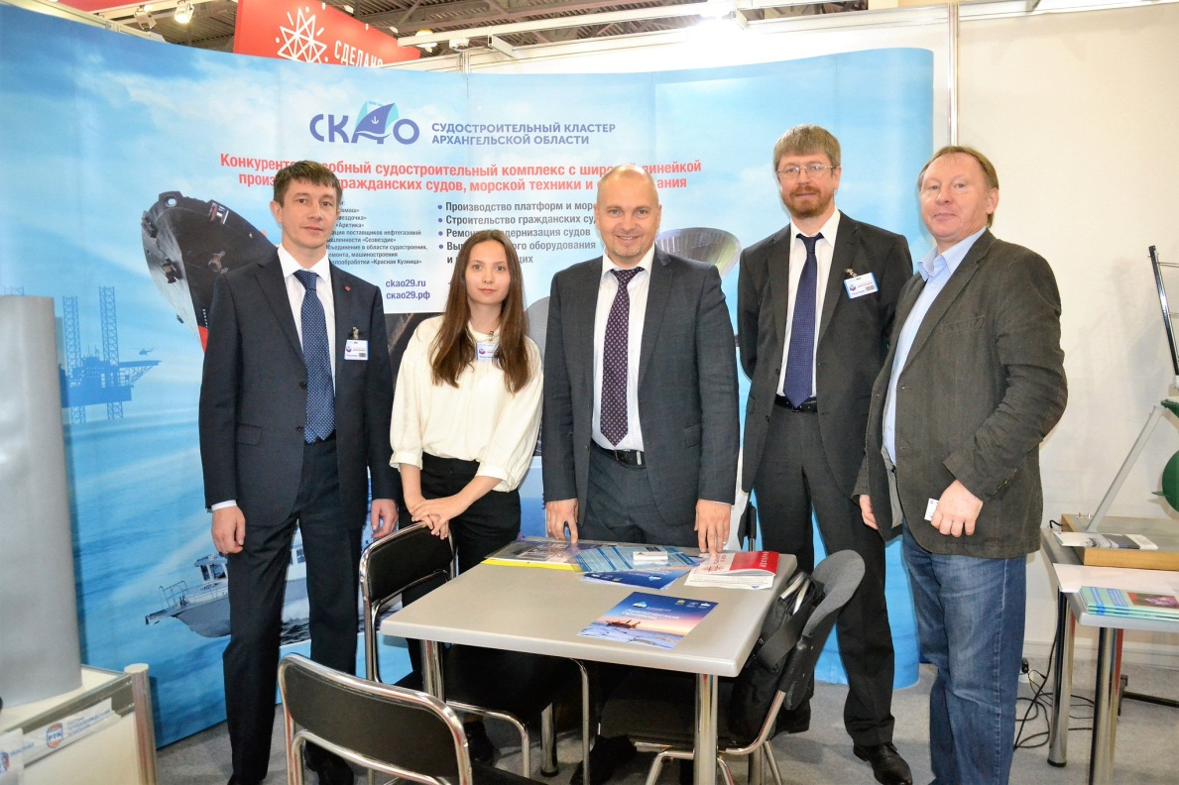
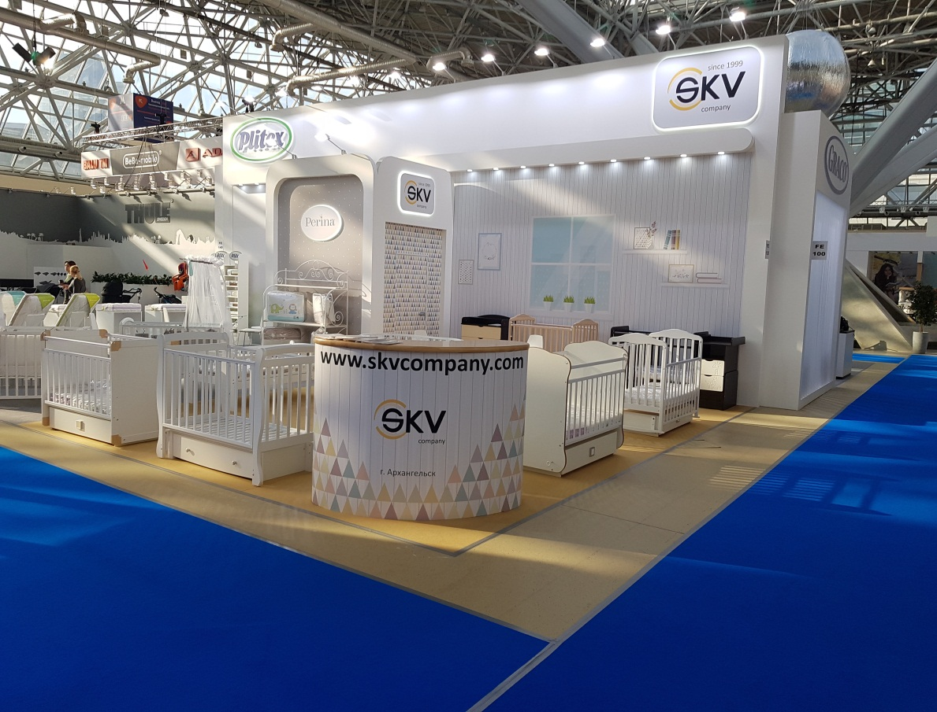
Центр кластерного развития
Курируемые кластеры: лесопромышленный и судостроительный;
Общее количество СМСП в кластерах – 55 ед.;
Меры поддержки и консультации на 01.10.2019 – 159 СМСП;
Количество созданных рабочих мест участниками кластеров – 15 ед.
2 стратегические сессии, 70 участников, 50 СМСП;
Организовано участие для 12 СМСП в 4 выставках;
Организованы 3 информационные и 1 рекламная кампании;
Проведено 1 маркетинговое исследование, 2 ТЭО проектов кластеров.
Основные функции:
Консультации для участников кластеров;
Организация бизнес-миссий, участия в выставках для членов кластеров;
Обучение для кластеров;
Продвижение участников кластеров и их продукции;
Исследования рынков, ТЭО.
9

Slide 14
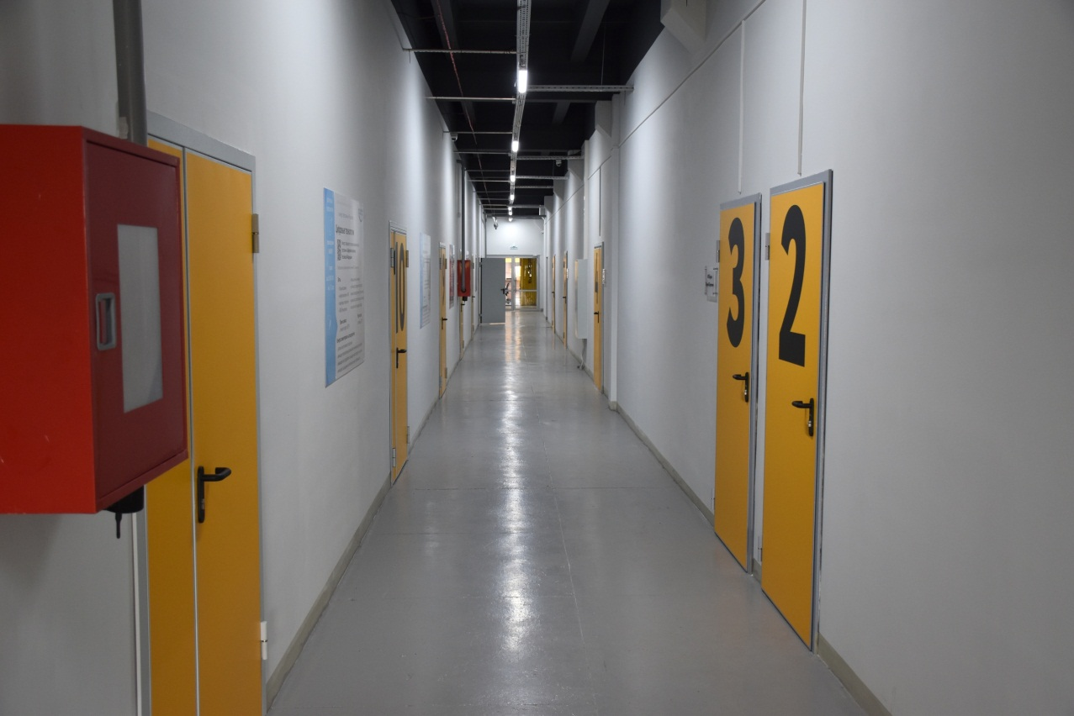
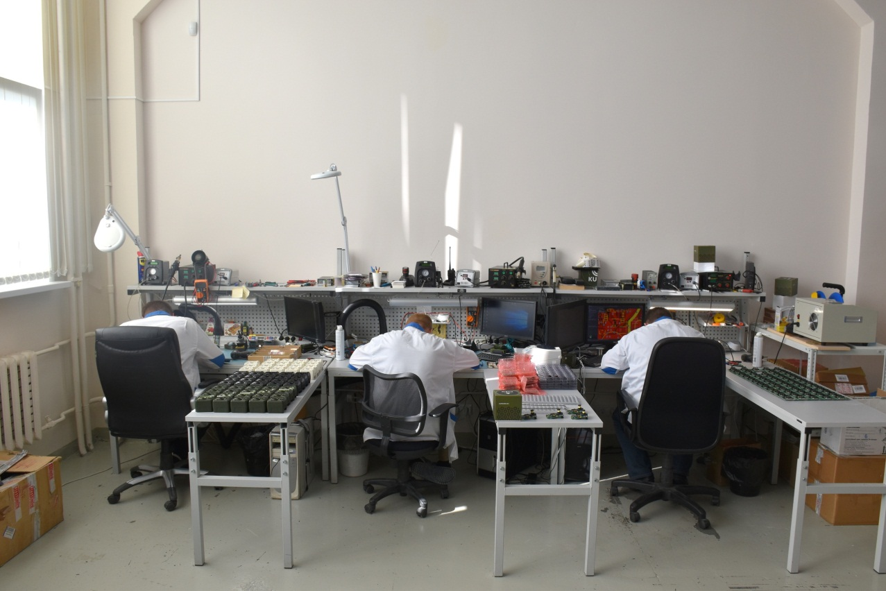
Инновационный центр
Открыт в июне 2019 года;
44% бюджета открытия – внебюджетные источники финансирования;
Сумма первоначальных вложений – 5 млн. руб.
На начало октября все площади сданы резидентам (100% загрузки площадей).
Основные функции:
Консультации для инноваторов;
Помощь в коммерциализации и продвижении;
Льготная аренда;
Коворкинг и переговорные комнаты;
Обучение и деловые мероприятия.
9

Slide 15
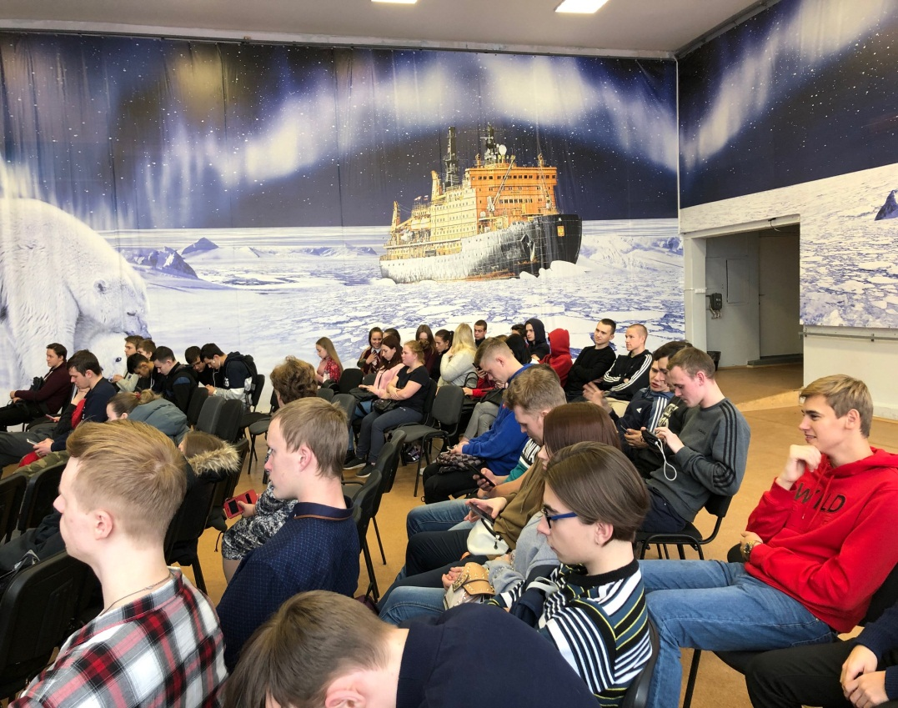
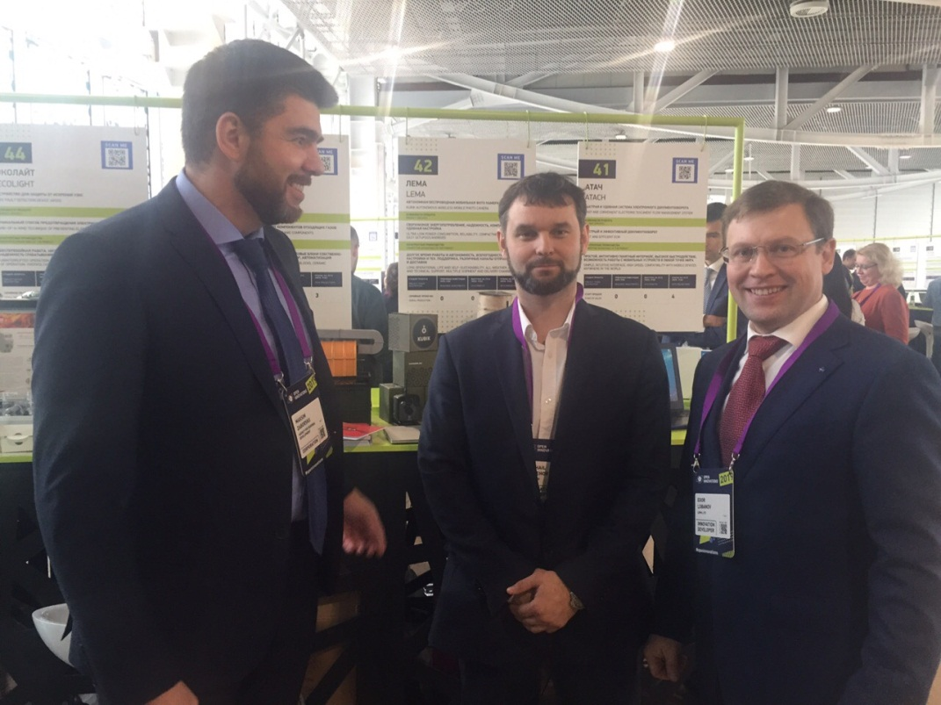
Отдел по работе с федеральными
Институтами развития
Заключены соглашения о сотрудничестве с АО «МСП Банк», НО Национальная Ассоциация агентств инвестиций и развития», с Ярославской лизинговой компанией, Фондом содействия инноваций, АНО «Агентство инновационного развития».
По программе «Умник» от ФСИ 6 проектов получили гранты (3 млн. руб.);
По программе «Старт» 1 проект получил 2 млн. руб.
Основные функции:
Консультации по финансированию от ФИР;
Обучение и деловые мероприятия;
Помощь в заполнении заявки в ФИР.
9

Slide 16
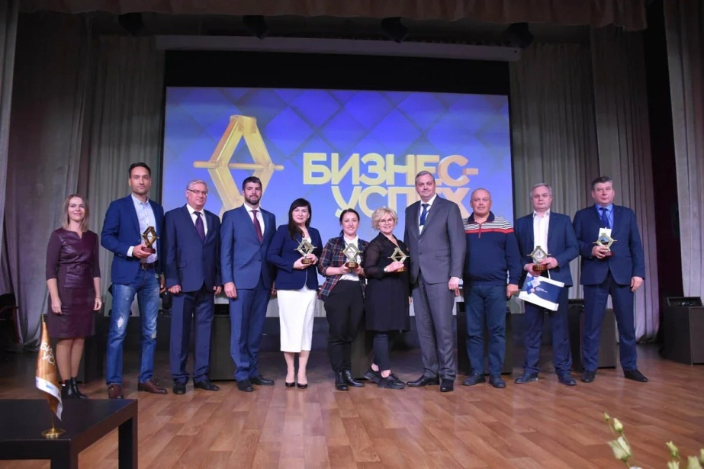
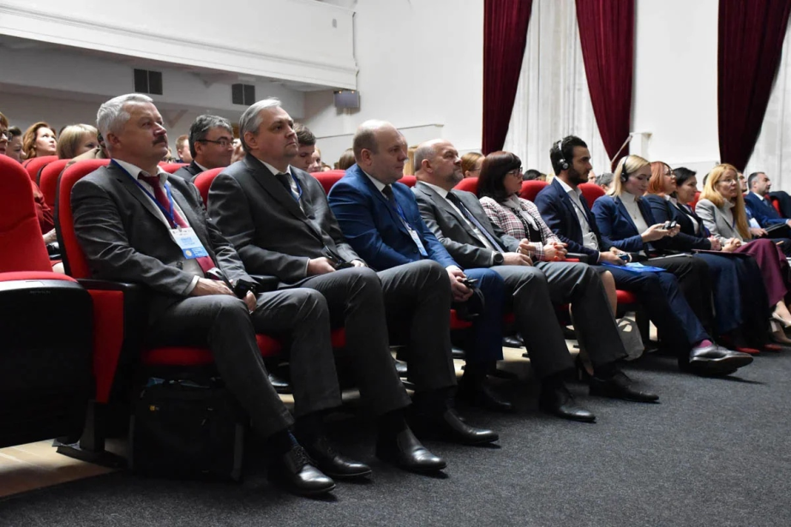
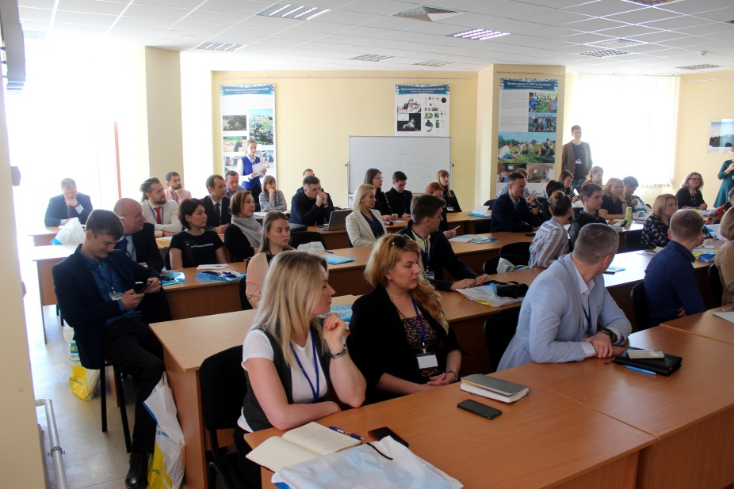
Служба маркетинга и аналитики
Организованы и проведены крупные региональные события: участие региона в Международном арктическом форуме, ПМЭФ-2019, Конференция МСП, Семинар-конференция для Агентства по тарифам и ценам, Деловая программа Маргаритинской ярмарки ( в т. ч. премия Бизнес-Успех), Конференция «Интернет-маркетинг: точки над i» (более 2100 чел.).
Разработаны инвестиционные предложения по рыбной ферме, производству люцерны, реконструкции бассейна в Северодвинске;
Разработан бизнес-план для ООО Родактур (резидент ТОСЭР «Онега», одобрение в Фонде развития моногородов на 10 млн. руб.), ведется проработка бизнес-плана потенциального резидента ТОСЭР.
Выручка более 700 тыс. руб. (не считая аренды зала).
Основные функции:
Консультации по маркетингу и бизнес-планированию;
Продвижение услуг агентства и бренда «мой бизнес»;
Организация деловых мероприятий;
Продажа услуг по обеспечению мероприятий;
Разработка инвестиционных предложений;
Проведение маркетинговых исследований (в т.ч. платных);
Разработка бизнес-планов на возмездной основе;
Предоставление услуг конференц-зала агентства
9

Slide 17
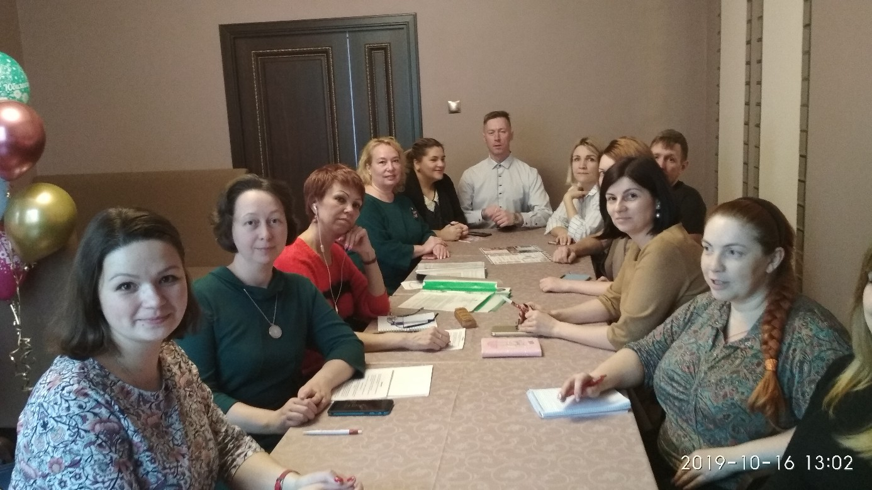
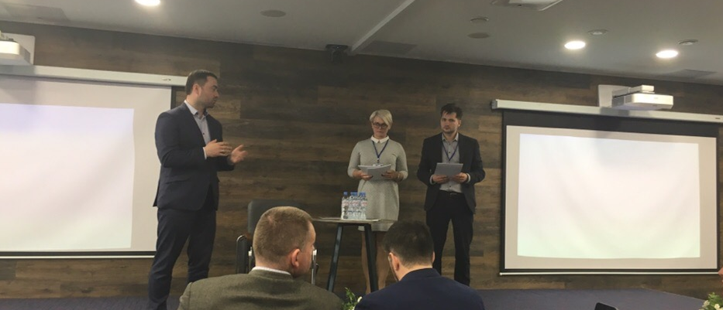
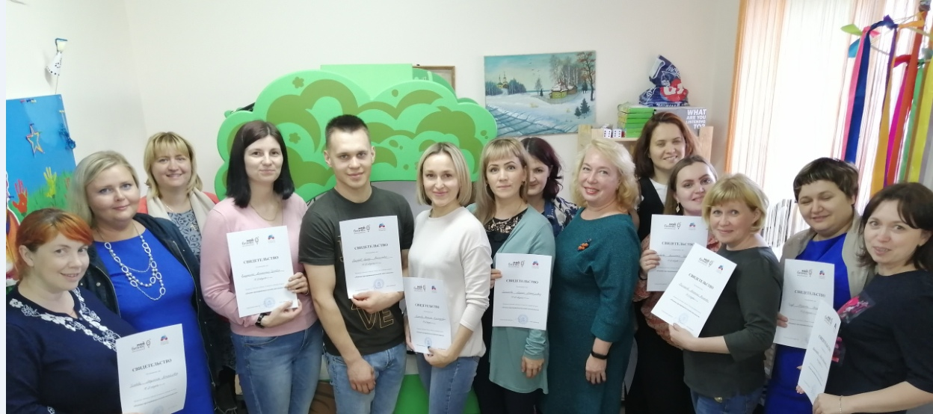
Отдел по работе с
муниципальными образованиями
Консультации на 01.10.2019 – для 572 СМСП и физических лиц;
Сопровождается 4 потенциальных резидента в ТОСЭР «Онега»;
Ведется работа по разработке проекта «Реконструкция бассейна» по концессии на 15 лет в Северодвинске (100 млн. руб.);
Оказано сопровождение и предоставление банковской гарантии, необходимой для заключения 84 энергосервисных контрактов (сумма 128,6 млн. руб.);
Принято участие в 31 совете по предпринимательству;
В проработке 37 проектов с инвестициями порядка 87 млн. руб.
Основные функции:
Консультации для предпринимателей в МО;
Продвижение потенциала ТОСЭР «Онега»;
Работа с ГЧП-проектами;
Развитие сельскохозяйственной кооперации в МО.
9

Slide 18

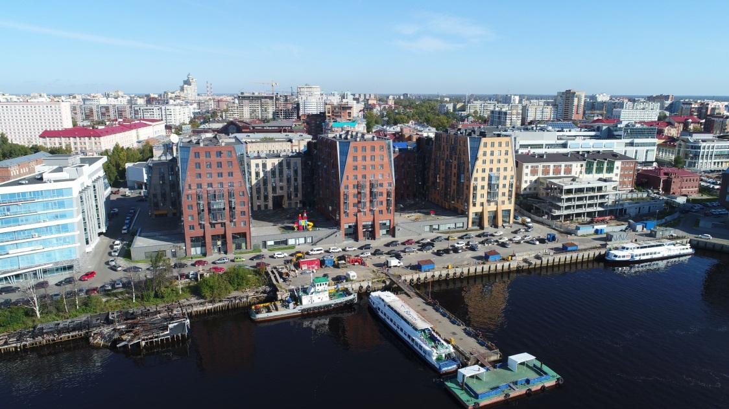
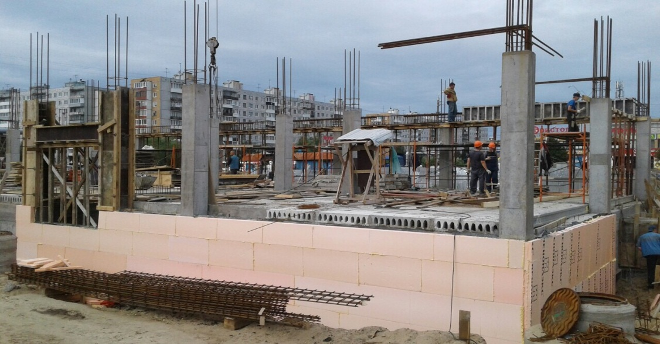
Центр развития инвестиционной
деятельности
Количество сопровождаемых приоритетных инвестпроектов – 12;
Количество сопровождаемых инвестпроектов – 16;
Количество инвестиционных проектов и проектов в проработке – 76;
Заявленный объем инвестиций по ПИП – 164 млрд. руб.;
Общий заявленный объем инвестиций – 246 млрд. руб.
Основные функции:
Сопровождение проектов по принципу «одного окна»;
Подбор для инвестора необходимых ресурсов;
Консультации для инвесторов.
9

Slide 19
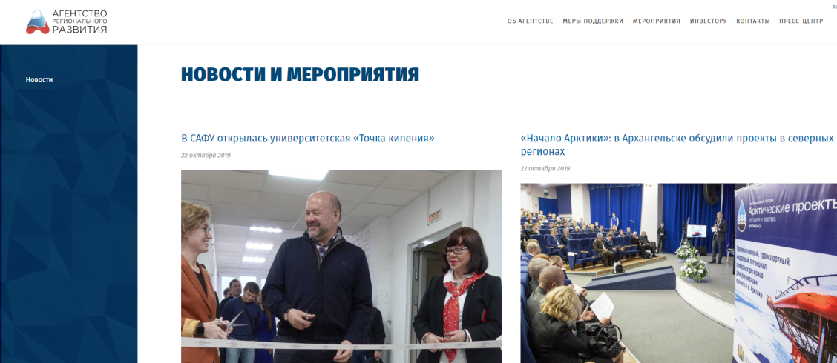
Пресс-служба
Всего с позитивным упоминанием Агентства вышло более
2450 публикаций. Из них:
региональных - 2000 публикаций,
федеральных - 190,
международных – 270.
Публикаций по теме нацпроектов: 968.
Основные функции:
Продвижение бренда «Мой бизнес» (федеральная задача);
Популяризация предпринимательства (федеральная задача);
Информационное сопровождение деятельности Агентства;
Помощь в продвижении бизнесу региона;
Деловые мероприятия.
9

Slide 20
Основные результаты
Общее количество консультаций для физических лиц и СМСП за 6 мес. –
1937 ед.
Организация участия в выставках СМСП региона –
16 выставок
Количество участников в 95 деловых и обучающих
мероприятий
4753 чел.
Количество сопровождаемых проектов и проектов в проработке – 129;
общий заявленный объем инвестиций –
246,08 млрд. руб.
Объем поддержанного экспорта
более
225 млн. руб.
22

Slide 21




Планы развития
Создание центра ГЧП: структурирование не менее 15 проектов, привлечение не менее трех инвесторов на сумму порядка 500 млн. руб. (удвоение показателей в 2021 году);
Создание частных промпарков – 2 в 2020 году, 5 к 2022 году.
Создание системы «единого окна» по льготному кредитованию с банками, в том числе онлайн.
Открытие центра «Мой бизнес» в Котласе.
23

Slide 22



Планы развития
Создание центра инжиниринга.
Цель: сформировать сетевую инфраструктуру инжиниринга, способствующую развитию, модернизации и внедрению новых технологий на производственных предприятиях МСП, а также адаптации научных разработок для промышленного производства, коммерциализации технологий и знаний (требуется софинансирование со стороны региона).
Создание центра прототипирования. Функции: отработка технологических процессов при создании новых видов продукции на опытных установках малой мощности, моделирование поведения материалов в разных средах. Этот процесс может быть значительно ускорен благодаря технологии моделирования процессов и прототипированию. Применение: технологии в лесном и лесохимическом комплексе
Совместно с ИОГВ проработка вопроса создания единого бренда, разработка механизма сельхоз.кооперации и реализации продукции местных товаропроизводителей в специализированных магазинах (требуются субсидии для субъектов МСП, КФХ) .
24

Slide 23
Благодарю за внимание!
25

Slide 24

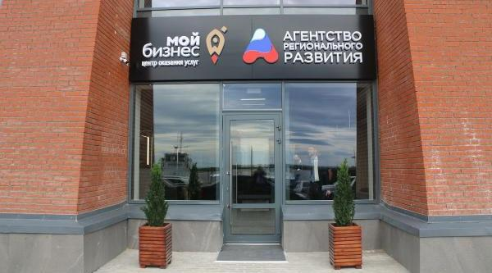




Приглашаем к сотрудничеству:
office@msp29.ru
8 (800) 100-7000
msp29.Адрес: Наб. Сев. Двины, 71 (вход со стороны реки)
msp29.ru
Генеральный директор: Максим Николаевич Заборский
26

